Slide 1
GROUPWARE
MOBILE UX/UI
DESIGN PLAN
WORK PROCESS
TEMPLATE REVIEW
PROJECT SAMPLE

Slide 2
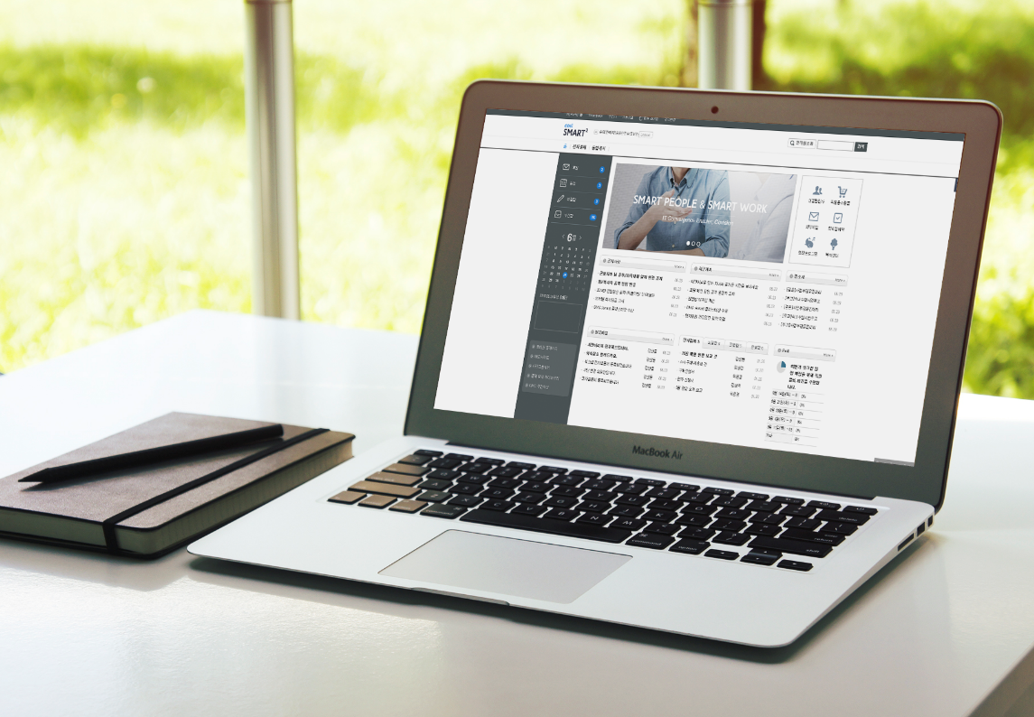
모바일
디자인 소개

Slide 3
모바일 디자인 소개
고객사에서 구성하시는데 도움을 드리기 위해 코비젼에서 만든 모바일 디자인입니다.
모바일은 기본형으로 제공해드리고 있으며 로고나 로그인 이미지를 고객사에 맞게
제공하고 있습니다.

Slide 4
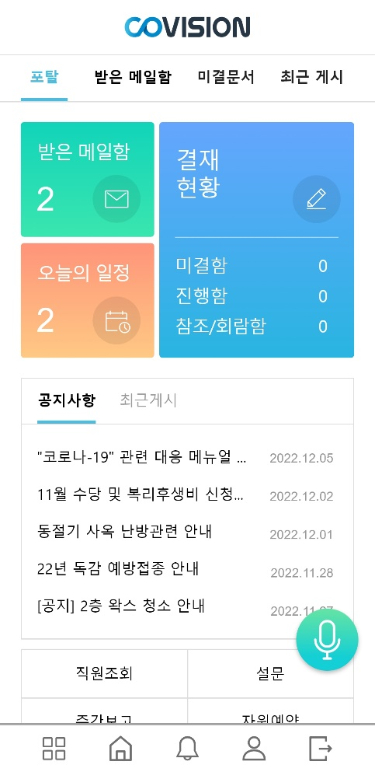
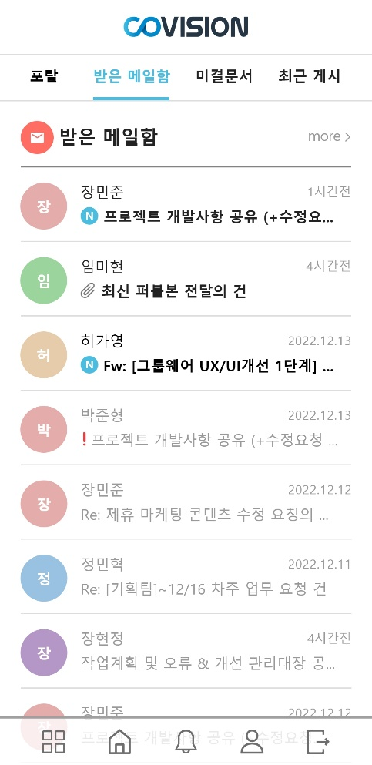
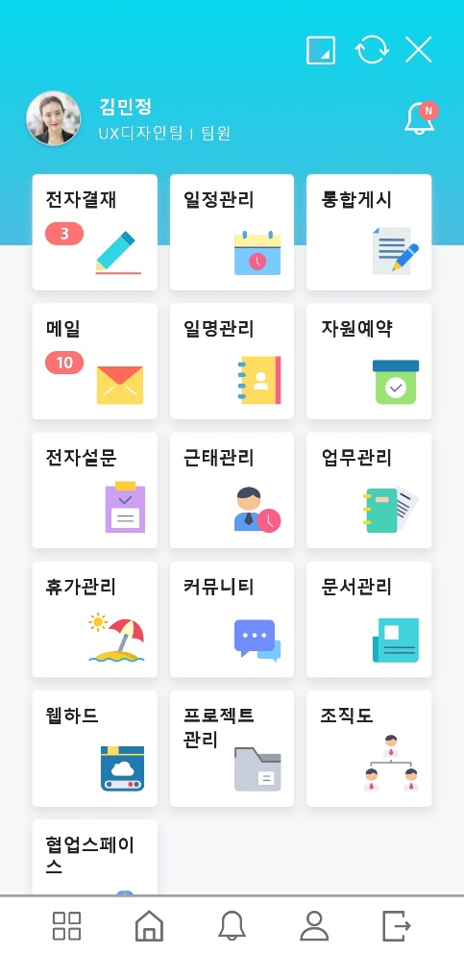
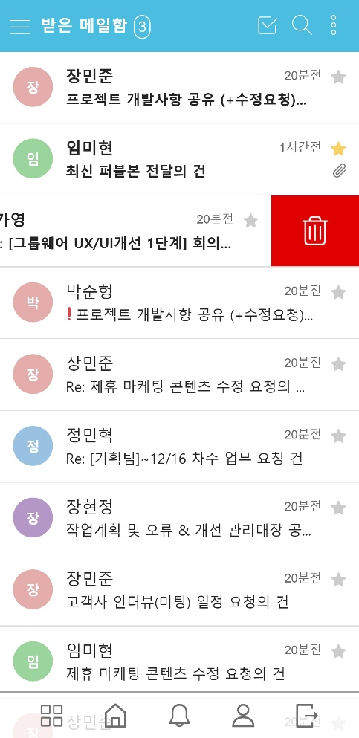
모바일 그룹웨어 최신버전 디자인

Slide 5
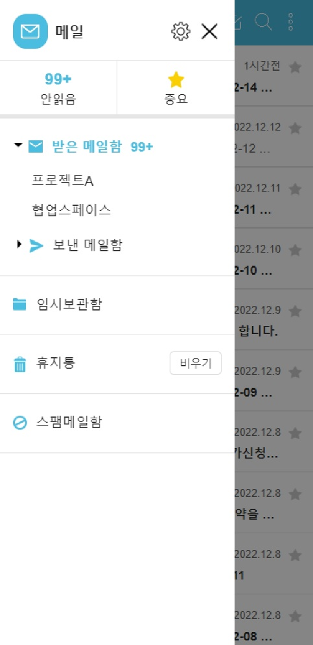
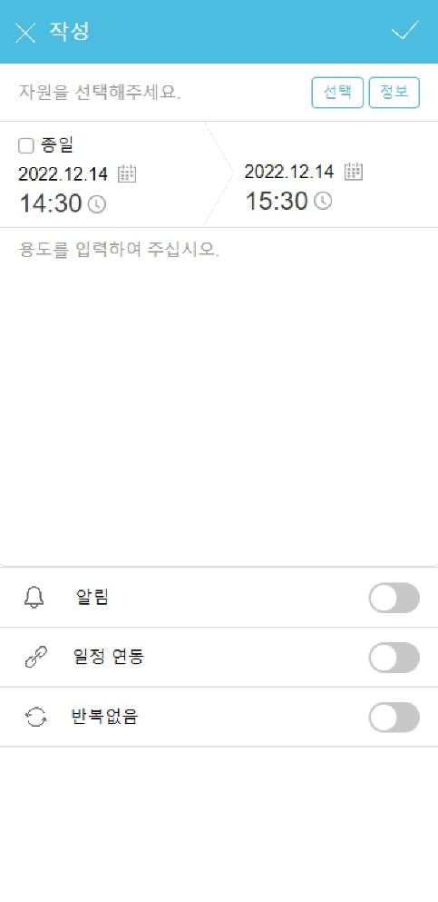
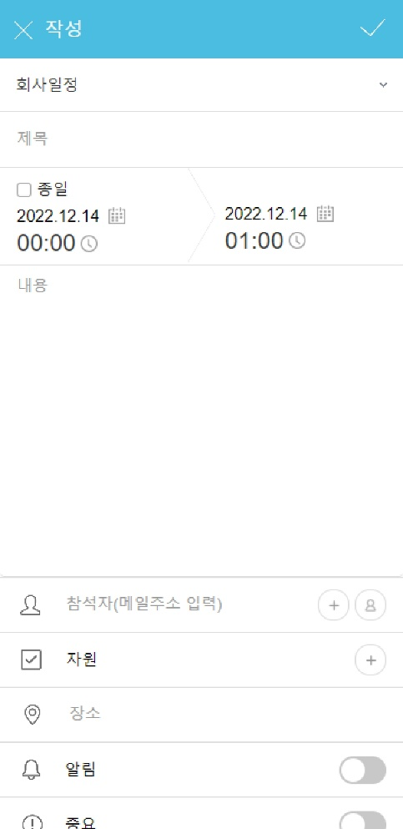
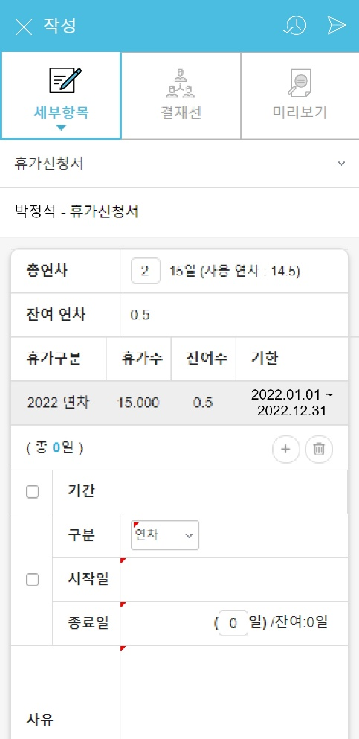
모바일 그룹웨어 최신버전 디자인

Slide 6
로그인
디자인
소개

Slide 7
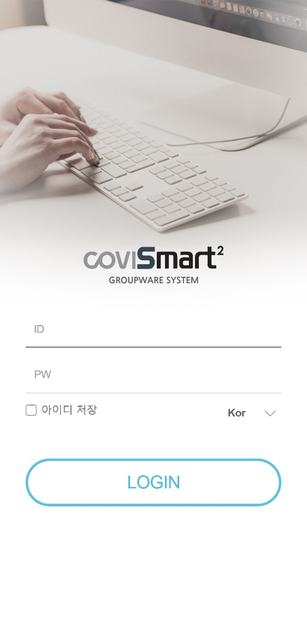
모바일 그룹웨어 최신버전 디자인

